Slide 1

Metaheurísticas: Equilibrio entre Exploración y Explotación
Las metaheurísticas son algoritmos de optimización de alto nivel inspirados en procesos naturales que se aplican cuando los métodos exactos resultan inviables debido a la complejidad del problema o la falta de información completa.
Algoritmos que encuentran buenas soluciones en problemas difíciles
Combinan exploración (buscar nuevas ideas) y explotación (mejorar soluciones)
El reto: lograr equilibrio óptimo.

Slide 2
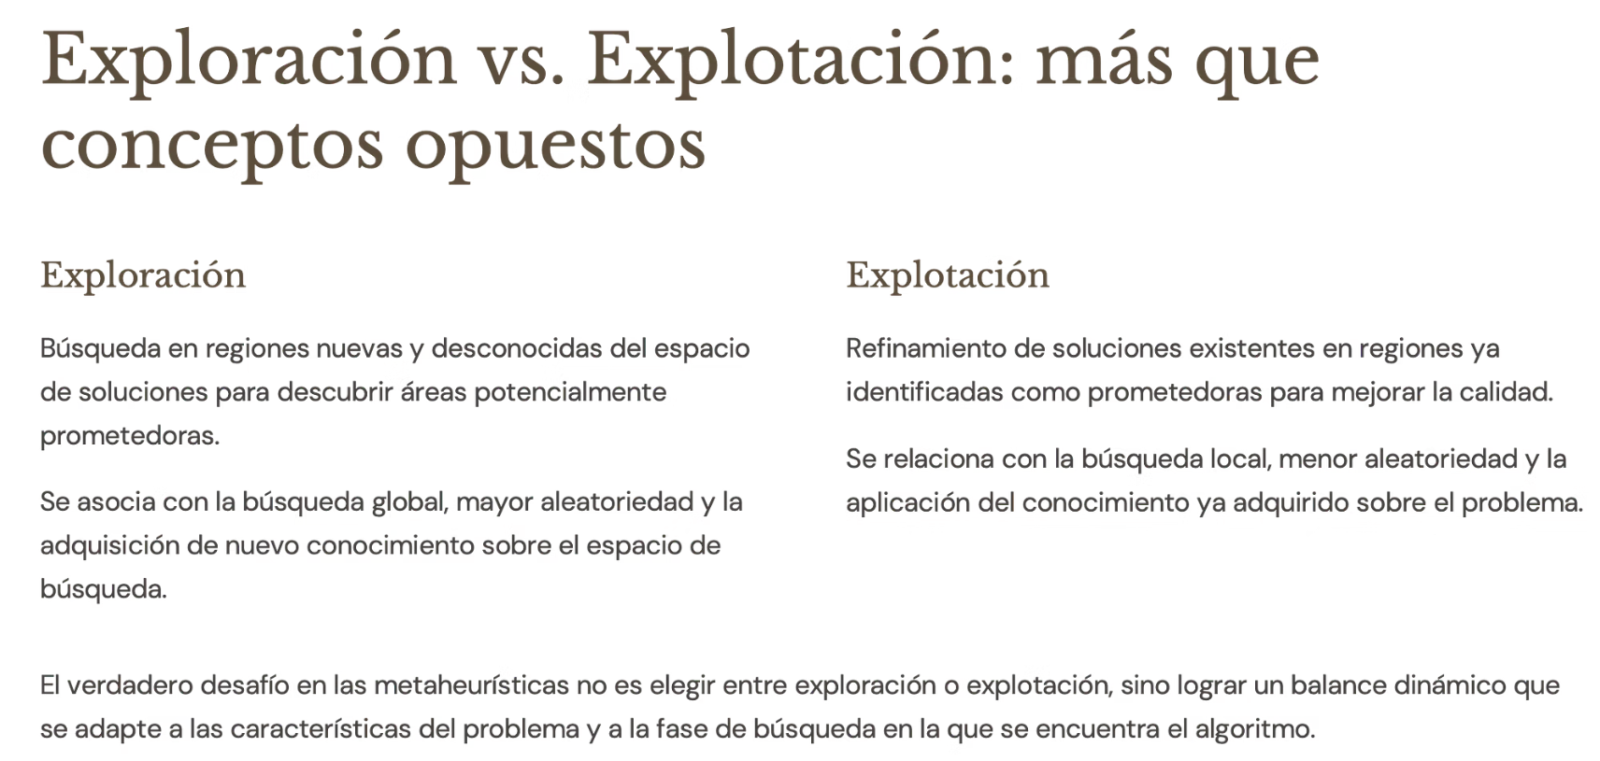

Slide 3



Exploración vs. Explotación
Exploración
Explotación
Equilibrio
Buscar en zonas nuevas
Mejorar soluciones existentes
Combinar ambas estrategias

Slide 4





Ventajas de las Metaheurísticas
Fácil implementación
Inspiradas en la naturaleza
Versatilidad
Aplicables a diversos problemas
Sin derivadas
No requieren fórmulas complejas
Robustez
Eficaces con datos masivos

Slide 5
Tipos de Metaheurísticas
Este slide clasifica las metaheurísticas en búsqueda local, constructivas, basadas en población e híbridas.
MH de Búsqueda Local
MH Constructivas
Ejemplos: TS, SA, VNS
Características: Modifican una solución en su vecindario.
Fortalezas: Explotación local, afinan soluciones.
Debilidades: Estancamiento en óptimos locales, poca exploración.
Ejemplos: GRASP, Método Piloto, ACO
Características: Construyen soluciones paso a paso.
Fortalezas: Fáciles de combinar con búsqueda local.
Debilidades: Dependencia de la heurística, posible sesgo.
MH Basadas en Población
MH Híbridas
Ejemplos: GA, PSO, DE, ABC, CSA, BFO
Características: Usan un conjunto de soluciones que evolucionan.
Fortalezas: Buena exploración global, alta diversidad.
Debilidades: Mayor carga computacional, convergencia prematura.
Ejemplos: GRASP + búsqueda local, GA + TS, DE + búsqueda local
Características: Combinan distintos tipos de metaheurísticas.
Fortalezas: Mayor adaptabilidad, mejor equilibrio.
Debilidades: Mayor complejidad, más parámetros.

Slide 6










Factores que Influyen en el Equilibrio
Adaptación dinámica
Ajuste durante ejecución
Recursos disponibles
Tiempo y capacidad computacional
Soluciones iniciales
Calidad y diversidad
Parámetros del algoritmo
Tasas y configuraciones
Complejidad del problema
Espacio de soluciones

Slide 7
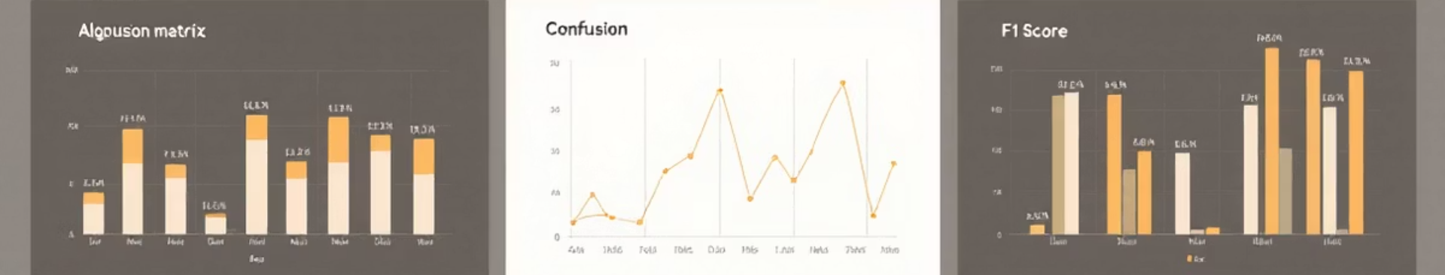
Métricas para Medir el Equilibrio
Divj
Diversidad por dimensión
Div
Diversidad general
XPL%
Porcentaje de exploración
XPT%
Porcentaje de explotación
Estas métricas permiten ajustar el comportamiento durante la ejecución

Slide 8





Equilibrio en Algoritmos Genéticos, cómo se logra?
Exploración
Mutaciones: se introducen cambios aleatorios.
Técnicas de diversidad
Selección
Elección de mejores: elige a los mejores para reproducirse.
Presión selectiva
Recombinación
Cruce de soluciones
Herencia de características
Estrategias avanzadas
AG celulares
Multiobjetivo

Slide 9

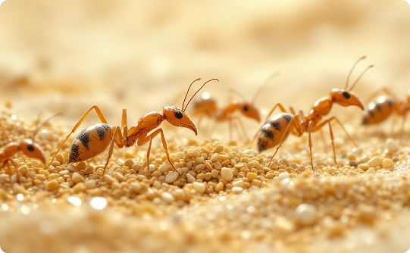

Principales Algoritmos Metaheurísticos
Algoritmos Evolutivos
Basados en Colonias
Basados en Física
Inspirados en la evolución natural. El equilibrio se logra con selección, cruza y mutación.
Imitan el comportamiento colectivo de insectos. La optimización de colonias de hormigas usa feromonas.
Simulan procesos físicos. El temple simulado imita el enfriamiento térmico.

Slide 10

Hacia la Automatización
Adaptación automática
Algoritmos que se ajustan solos
Hibridación avanzada
Combinación de múltiples técnicas
Inteligencia artificial
IA para optimizar parámetros
Reducción de intervención humana
Mayor autonomía y rendimiento

